Slide 1
Disciplina: Medicina General
Asignatura: Introducción a la MGI
Carrera: Medicina Año: 1° año medicina (1er Periodo)
Tema # IV: La Entrevista.
Método: Expositivo y Elaboración conjunta.
Medios de enseñanza: Diapositiva en PowerPoint, pizarrón.
Función didáctica principal: Introducción a nuevos contenidos.
Tiempo de duración: 50 min
F.O.D: Conferencia.
Parte Informativa

Slide 2
Hombre. Ser biosicosocial
Método clínico
Método
epidemiológico
Sistema Nacional de Salud

Slide 3
Pregunta de comprobación
1- Ejemplifica con tus vivencias como se materializan los principios básicos del sistema de salud de Cuba.
2- Cita cuales son los tipos de atención medica que se realizan en Cuba.

Slide 4
Método clínico
Recolección de información
Interrogato
rio
Notes:
Se resaltará la importancia de la prevención como estrategia para evitar el ascenso escalonado en la cantidad y frecuencia del consumo. Se orientará sobre la búsqueda de instrumentos que permiten acercarnos al diagnóstico de esta problemática. Revistas de MGI

Slide 5
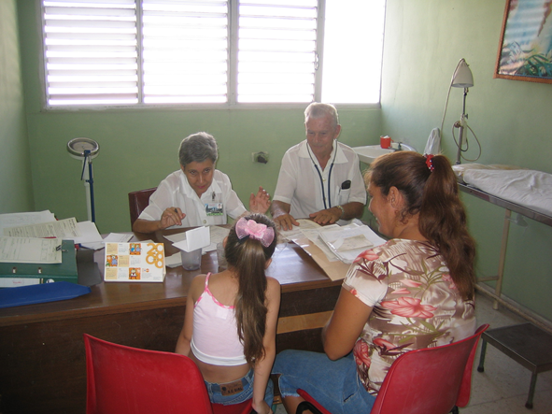
TEMA : LA ENTREVISTA

Slide 6
-Sumario:
1-La entrevista. Etapas. El interrogatorio. La relación empática como expresión de una comunicación efectiva. Aspectos éticos. Requisitos y habilidades para entrevistar con efectividad. El arte de escuchar. Empatía.
2- Entrevista: particularidades de la comunicación según edad.
3- La confidencialidad de los datos obtenidos como evidencia del respeto a la dignidad de las personas
-Objetivos
Integrar los conocimientos de comunicación y ética en la realización de la entrevista.

Slide 7
ENTREVISTA MÉDICA
La entrevista constituye un modelo de comunicación, sirve de marco a la interacción intelectual y afectiva conocida como relación médico-paciente, proceso comunicativo por excelencia
En medicina se emplean 3 modalidades de entrevista:
1.-Entrevista médica individual
2.-Entrevista familiar
3.-Entrevista educativa

Slide 8
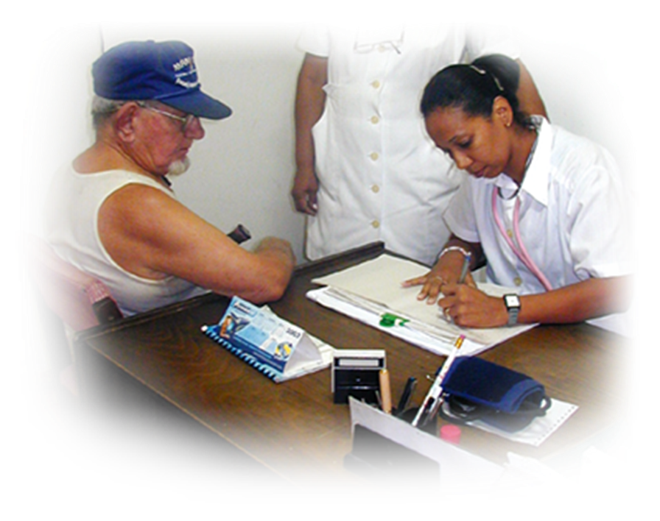
ENTREVISTA MÉDICA INDIVIDUAL
Es compleja, están presente factores cognitivos, conativos y afectivos orientados hacia el diagnóstico, la relación médico paciente y el tratamiento.

Slide 9
ETAPAS DE LA ENTREVISTA
Conclusión
Inicio
Parte central

Slide 10
ETAPA DE INICIO:
Estudio observacional recíproco. Saludo inicial, recogida de los datos personales y crear un clima propicio.
El entrevistado debe sentir la conversación placentera y fructífera. Superar las barreras psicológicas
Debe comenzar por el establecimiento de una relación con el paciente de confianza, seguridad, simpatía, un clima psicológico apropiado RAPPORT
Debe establecer una relación empática (habilidad para recibir y decodificar los la comunicación afectiva del paciente, que le permiten comprender sus sentimientos, comprender sus estados emocionales desde su punto de vista .

Slide 11
Elementos de la relación empática
Personalizar
la relación
Participación
del otro
Acercamiento afectivo

Slide 12
PARTE CENTRAL:
Se penetra en la relación medico-paciente, se pasa al motivo de la consulta
en esta etapa el médico debe tener en cuenta el nivel sociocultural de la persona y cumplir con los siguientes requisitos:
REQUISITOS A TENER EN CUENTA EN ESTA ETAPA:
a) Utilizar respuestas de tipo abierto
b) Evitar hablar demasiado y aprender a escuchar sin interrumpir
c) Emplear el silencio para provocar que el sujeto se exprese
d) Mostar una actitud de aceptación
e) Observar con atención a la persona para hacer una correcta interpretación del lenguaje verbal la expresividad y el lenguaje extra verbal
CONCLUSIÓN: Se hace un resumen de la entrevista por el médico se le expresa la gratitud por la información recibida, deja claro el compromiso del medico por solucionar el problema, se le pide al sujeto si desea añadir algo más

Slide 13
ALGUNOS REQUISITOS Y HABILIDADES PARA ENTREVISTAR CON EFECTIVIDAD
-EL LOCAL: debe propiciar un ambiente agradable, organizado, limpio adecuada ventilación e iluminación
-EL MÉDICO: debe poseer cualidades y actitudes deseables entre ellas
-la seriedad, la seguridad y el aplomo
-el hablar pausado, dicción clara, el aplomo
-actitud cordial y afectuosa, el humor
-capacidad de inspirar confianza y simpatía
-interés sincero, humanismo
-ser natural, sencillo, cooperativo y no imponerse
-evaluar los hechos de forma objetiva, sin prejuicios
-no mostrar sorpresa, emoción, contrariedad ante los hechos revelados
-evitar los sermones, las críticas o censuras
-adoptar una actitud justa
-no interrumpir al entrevistado injustificadamente
-tratar situaciones intimas con mucho tacto y delicadeza
-respetar la confidencialidad y la confiabilidad
-tener en cuenta las características socioculturales de la persona
-capacidad de autoevaluarse permanentemente y reflexionar sobre sus desaciertos

Slide 14
IMPORTANTE
1.-Mirada atenta y observadora: para hacer una correcta interpretación del lenguaje verbal y extraverbal, debe observar los signos sutiles, su estado de ánimo, su expresión, su gestualidad
2.-Escucha activa: Percepción lo más exacto posible de lo que el otro dice o hace durante la comunicación, lo que se asume como comunicación no verbal
El arte de escuchar: ayuda a que el entrevistado se sienta libre para contar su problema, emplee actitudes positivas, escuche de forma atenta

Slide 15
Elementos que la facilitan:
-Inste a su paciente a seguir hablando usando empatía reflexiva con frases como: “le comprendo”, “por supuesto”, “claro está”
-Use gestos de concentración: mano en la barbilla, sacarse las gafas, mover afirmativamente la cabeza, contacto visual constante, dedo en la sien.
-Use el silencio.
-Percepción de los estados de ánimo y sentimiento: Estados emocionales (tristeza, ansiedad, cansancio, aburrimiento, desinterés) expresados de forma no verbal

Slide 16
CONSEJOS PARA UNA BUENA ENTREVISTA:
Saber escuchar: No interrumpir al entrevistado, discutir o criticar sus opiniones, ni siquiera las equivocadas.
Saber conversar: emplear lenguaje claro y apropiado a la mentalidad y cultura del entrevistado.
Saber aconsejar: no aportar soluciones procure que la respuesta sea hallada por el entrevistado.
Mantenga atención a la conducta extra verbal del otro y en la suya propia, pues esta puede suministrar información importante.

Slide 17
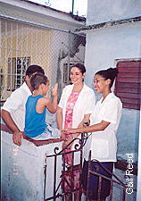
¿Cómo se manifiestan los principios éticos?

Slide 18
Establecer relación con los pacientes y familiares del paciente, informándoles, en cualquier momento, todos los aspectos relacionados con el manejo de la enfermedad, propiciando obtener el máximo apoyo y cooperación posibles, en lo relacionado con la prevención, curación y rehabilitación familiar.
Escuchar las preocupaciones y dificultades del paciente y sus familiares, darles la atención requerida y esforzarnos por viabilizar las soluciones posibles.
Utilizar, en todo momento de nuestras relaciones con los pacientes y sus familiares, un lenguaje claro, sencillo y comprensible, erradicando cualquier expresión soez o de mal gusto.
Conservar el secreto profesional, teniendo en cuenta los intereses del paciente, siempre que ello no ocasione un perjuicio social ni ponga en peligro la salud de otras personas.
No divulgar aspectos de la enfermedad que puedan estar relacionados con la vida íntima del paciente o sus familiares.

Slide 19
Al publicar los resultados de observaciones y experiencias, para contribuir a la protección y mejoramiento de la salud y el avance científico-técnico de las ciencias médicas, tener en cuenta que la información no debe perjudicar la integridad psíquica y moral del paciente u otras personas, ni los intereses de la sociedad.
Mantener, en los casos de enfermedades de curso fatal, absoluta o relativa reserva sobre el diagnóstico y pronóstico en relación con el paciente y seleccionar a quién se debe dar esa información con el tacto necesario.
Tratar en la práctica médica cotidiana, de indicar los medicamentos básicos y esenciales que existan en el país, a fin de evitar dificultades e inquietudes en la población con la prescripción de marcas o productos similares no disponibles.
Obtener, antes de aplicar cualquier medida diagnóstica o terapéutica, que pueda significar un alto riesgo para el paciente, su consentimiento o el de sus familiares, excepto en los casos de fuerza mayor.

Slide 20
EL CONSENTIMIENTO INFORMADO
ES LA ACEPTACION VOLUNTARIA POR PARTE DE LA PERSONA A SER SOMETIDO A UNA PRÁCTICA MÉDICA UNA VEZ ENTERADO DE ELLA.
LA SOLICITUD DEL CONSENTIMIENTO La persona debe ser informada de forma clara y oportuna para que tenga el derecho a elegir (autonomía)
EL RESPETO A LA LIBRE ELECCION DEL SUJETO A PARTIR DE UNA INFORMACIÓN CLARA Y OPORTUNA DE LOS PROCEDERES DIAGNÓSTICOS TERAPEUTICOS QUE SE LE PROPONEN
EL CONSENTIMIENTO COMPRENDE: -LA INFORMACION
-LA VOLUNTARIEDAD
-LA COMPRENSION
ES RESPONSABILIDAD DEL MÉDICO OFRECER INFORMACION CLARA COMPRENSIBLE DE LO QUE SE VA A HACER
EL CONSENTIMIENTO ES UNA NECESIDAD DE LA PRÁCTICA ASISTENCIAL E INVESTIGATIVA
SE OBTIENE DE FORMA EXITOSA CON LA ESTRECHA RELACIÒN MEDICO -PACIENTE

Slide 21
Entrevista 1. Adolescente de 14 años Entrevista 2. Adulto mayor Entrevista 3. Paciente obeso Entrevista 4. Embarazada Entrevista 5. Madre de un lactante de 6 meses Entrevista 6. Paciente fumador Entrevista 7. Paciente alcohólico Entrevista 8. Paciente hipertenso Entrevista 9. Mujer de 50 años entrevista 10. Adulto de 40 años sedentario Esta actividad la realizaran en educación en el terreno y será evaluada semana próxima en seminario. Debe ser de forma individual y se entrega informe escrito.
Próxima actividad:

Slide 22
Bibliografía:
1- Álvarez Sintes y col –Medicina General Integral. Edición 2014 vol I pág. 33-36.
2- Núñez de Villavicencio Fernando. Psicología Médica, tomoII página 85 a 87.

